Slide 1



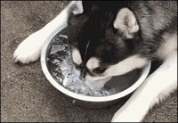
A expansão ultramarina européia

Slide 2

Relembrando
Absolutismo
Expansão do comércio
Renascimento
Descobertas científicas e trocas culturais

Slide 3

Globalização
  Crescente intercâmbio de produtos, capitais e culturas;
  Aprimoramento técnico e científico;
  Grandes blocos comerciais;
  Reorganização geopolítica do mundo.
Começou com as grandes navegações;
Contradições e impactos socioculturais;

Slide 4




Slide 5
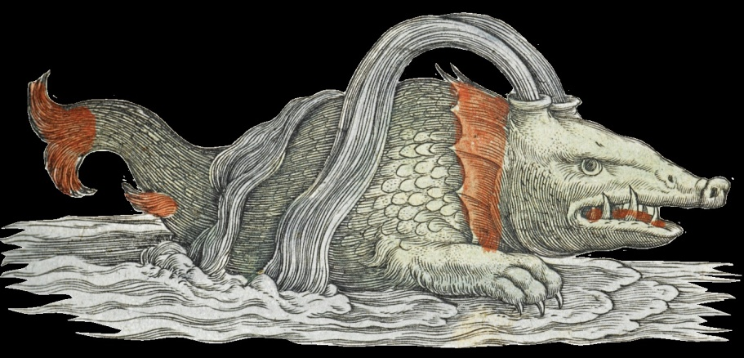
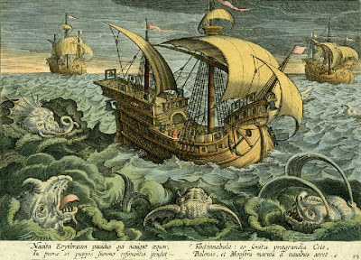
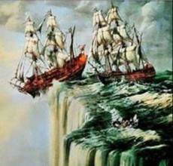
A expansão
Tradição mitológica medieval
Insuficiência de mapas cartográficos

Slide 6


A partir do séc. XV: grandes viagens de navegação
  Avanço da cartografia;
  Avanço da tecnologia marítima;
  Invenção da caravela;
  Mapas, bússolas, astrolábio e outros instrumentos.
O conhecimento cartográfico era segredo de Estado.

Slide 7

A visão européia representada nos mapas
Visões ideológicas dominantes nos mapas;
Europa: ápice da evolução;
América: desconhece as estruturas políticas;
Visão eurocêntrica

Slide 8




Slide 9

Inferno e Paraíso
Maniqueísmo entre a Europa e a América;
A ideia de conquista de novas terras vinha acompanhada pelo desejo de levar o cristianismo;
O pensamento cristão havia se adaptado à política expansionista, e a propagação da fé vinculava-se à empresa marítima;

Slide 10

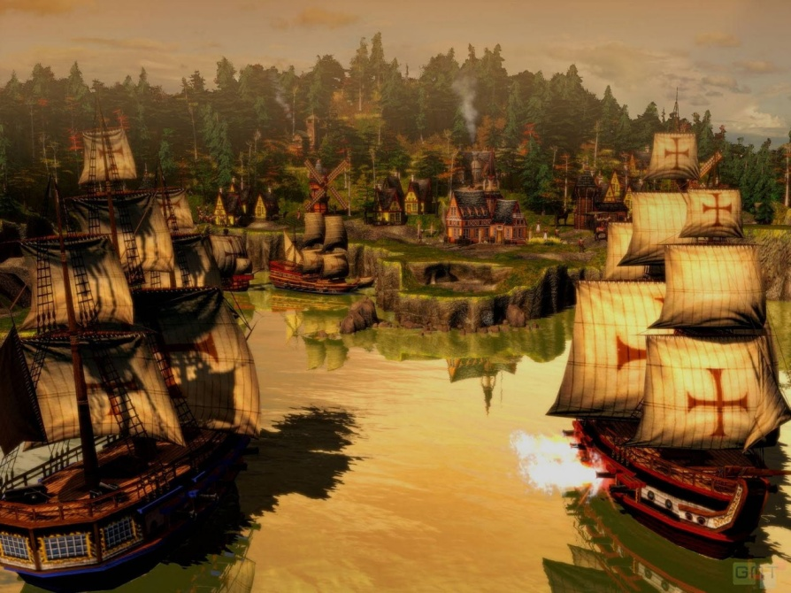
Portugal escolhido para propagar a fé cristã;
As viagens ultramarinas eram organizadas por governos e companhias de comércio com o objetivo de exploração;

Slide 11

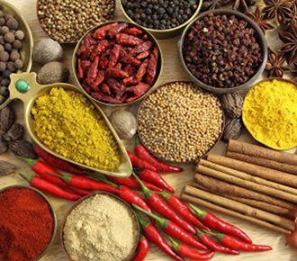

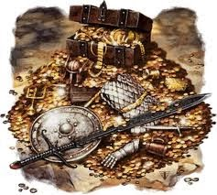
  Necessidade de obter metais preciosos;
  Necessidade de obter produtos orientais;
  Dever missionário

Slide 12

O expansionismo Ibérico
Pioneirismo português nas expansões ultramarinas:
  Consolidação precoce do regime monárquico;
  Escassez de recursos naturais;
  Grupo mercantil forte e enriquecido;
  Liderança em tecnologia náutica
Sec. XV: Portugueses exploram as ilhas da Costa Africana;

Slide 13
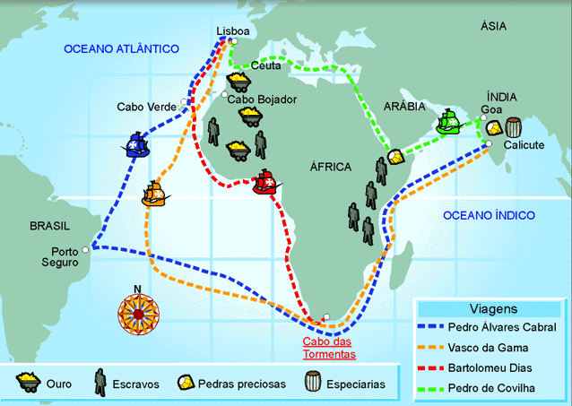
1497: Vasco da Gama descobre o caminho para as Índias;
  1524: Refaz o trajeto e implanta as bases do domínio português;
1500: Pedro Álvares Cabral aporta na “Ilha de Vera Cruz” e depois segue para a Índia;
1492: Cristóvão Colombo chega à América e acirra as disputas entre Espanha e Portugal;
Inglaterra e França só começam a expandir no final do séc. XV.

Slide 14

O encontro entre as duas culturas
Os projetos de expansão marítima ofereciam uma saída para a retração econômica e a crise da ordem feudal;
Europa sofria escassez de metais preciosos;
Especiarias ajudavam à conservar as carnes;

Slide 15

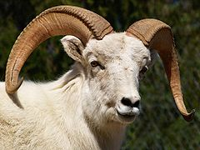


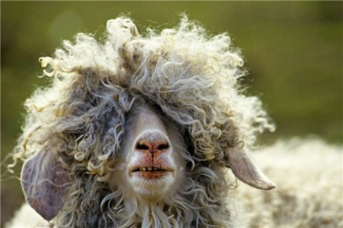

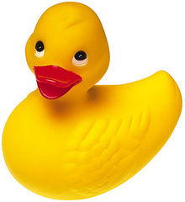
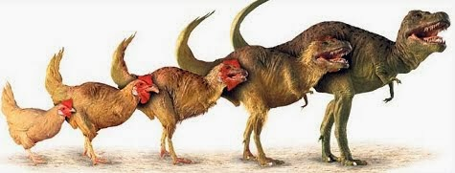
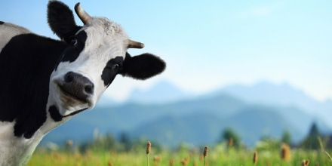
Conquistas ultramarinas transformaram a Europa e a América:
  Eixo econômico se desloca do mediterrâneo para o Atlântico;
  Italianos perdem o monopólio comercial;
  Portugal, Espanha, Inglaterra e França ganham destaque;
  Plantas e animais novos nos
  diferentes continentes;
  Novas técnicas, religiões, estruturas políticas e doenças.

Slide 16




♥ Bons estudos ♥

